Slide 1
Orca: A Distributed Serving System for Transformer-Based Generative Models
OSDI

Slide 2
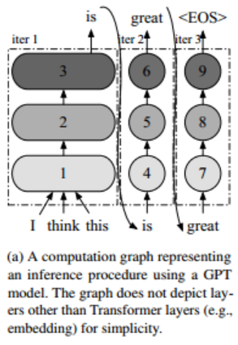
Background
Transformer-Based Generative Models
GPT是一种基于Transformer的一种自回归语言模型。它将文本作为输入，并产生新的文本作为输出。

Slide 3
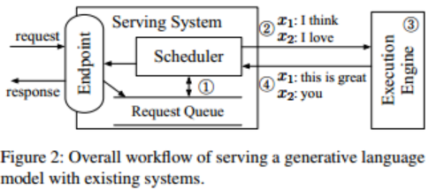
Background
Distributed Serving System
低延迟和高吞吐量为客户端请求提供推理结果。
推理服务系统Triton inference Server, TensorFlow serving可以使用单独开发的DNN执行引擎来执行实际的计算。FasterTransformer是一种针对基于transformer的模型的推理进行优化的执行引擎。
批处理是使用gpu等加速器时实现高加速器利用率的关键。重用从片外内存加载的模型参数是批处理执行的另一个优点，特别是当模型涉及内存密集型操作时。

Slide 4
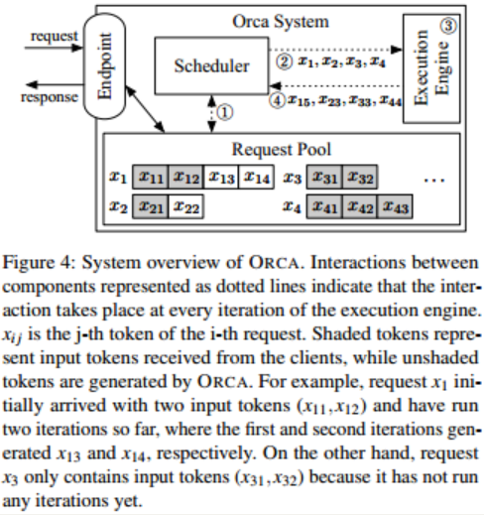
Challenges and Proposed Solutions
c1:早完成和晚加入
按请求粒度调度执行:该引擎保持一批固定的请求，直到批处理中的所有请求完成。
1. 针对已完成的请求的额外计算限制了批处理执行的效率。
2. 阻止了将完成的请求提前返回给客户端，从而造成了大量额外的延迟。
3. 一个新请求在当前批处理的执行过程中到达时需要等待，直到当前批处理中的所有请求都完成。
s1:迭代级调度
调度器重复以下过程:(1)选择接下来运行的请求;(2)调用引擎对选定的请求执行一次迭代;(3)接收预定迭代的执行结果。可以检测请求的完成并立即将其生成的令牌返回给客户机。对于新到达的请求，在执行当前调度的迭代之后，请求有机会开始处理，从而显著减少排队延迟。

Slide 5
Challenges and Proposed Solutions
c2:batching
为了批量执行多个请求，每个请求的执行必须由相同的操作组成，每个操作使用相同形状的输入张量。批处理仅适用于两个选定请求处于相同阶段，具有相同数量的输入令牌(在初始阶段的情况下)或具有相同的令牌索引(在增量阶段的情况下)的情况。
有三种情况下，下一次迭代不能批处理在一起:
1. 两个请求都处于初始化阶段，每个请求都有不同数量的输入令牌
2. 两者都处于增量阶段，每个都在处理不同索引处的token，K, V的张量形状上有所不同
3. 每个请求都处于不同的阶段:初始化或增量，接受不同数量的令牌作为输入

Slide 6
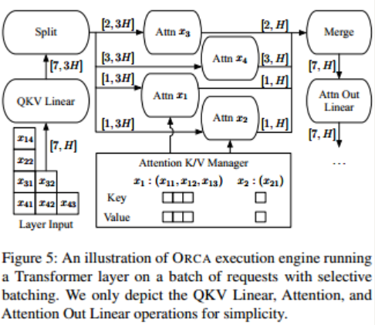
Challenges and Proposed Solutions
s2:有选择性的批处理
三维输入张量[B;L;H]变成二维张量[∑L;H]。
这个张量可以被输入到所有非注意操作中，包括Linear、LayerNorm、Add和GeLU操作，因为它们不需要区分不同请求的张量元素。
Attention操作仅在同一请求的令牌之间计算注意力，对批处理进行拆分，并为Attention操作单独处理每个请求。

Slide 7
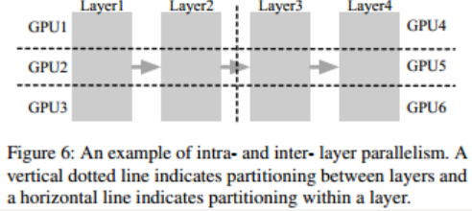
ORCA Design
Distributed Architecture:
层内并行化和层间并行化:每个worker进程负责模型的层间分区。每个worker管理一个或多个CPU线程，每个线程专门用于控制GPU，其数量取决于层内并行度的程度。

Slide 8
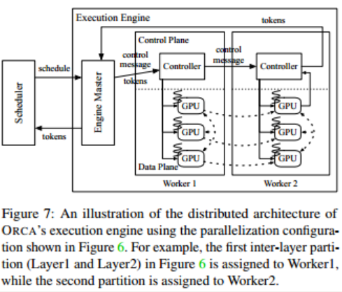
ORCA Design
引擎就会将收到的信息转发给Worker1。Worker1的控制器将信息交给GPU控制线程，同时将控制消息转发给Worker2的控制器，而不等待Worker1的gpu上发出的内核完成。最后一个worker的控制器等待(即同步)发出的GPU内核的完成，以便为每个请求获取输出令牌并将令牌发送回引擎。
为了让GPU尽可能的忙碌，设计ORCA引擎来减少CPU和GPU之间的同步。当前用于分布式推理的系统在每个进程接收控制消息时都具有CPU-GPU同步，因为它们通过GPU到GPU的通信通道- NCCL交换消息。这些控制消息的交换发生在每次迭代中，造成了不可忽略的性能开销。
ORCA分离了控制消息(加上令牌)和张量数据传输的通信通道。专门用NCCL来交换中间张量数据。控制消息通过单独的通信通道在引擎控制器和工作控制器之间发送，该通信通道不涉及GPU。

Slide 9
ORCA Design
Scheduling Algorithm:
较早到达的请求被较早地处理，确保迭代级的先到先得(FCFS)属性。
调度器需要考虑其他因素:
1. 增加批处理大小的收益递减:增加批大小以增加的吞吐量换取增加的延迟，但是随着批大小变大，吞吐量的增加减少。ORCA也有一个最大批处理大小的概念，可以调整，以最大限度地提高吞吐量，同时满足延迟预算。
2. GPU内存约束:naïve实现可能会使调度器陷入死锁，调度器无法对池中的任何请求发出迭代，因为没有剩余空间用于存储下一个令牌的k和v。这要求ORCA调度器为KV管理器预分配的内存区域的剩余大小。在第一次调度请求时保留足够的空间用于存储请求的k和v。

Slide 10
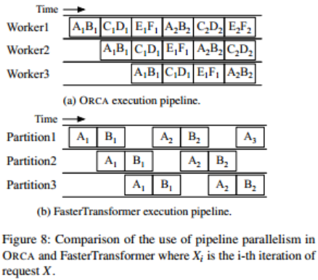
ORCA Design
管道并行:
ORCA的调度程序使引擎中的wokers的执行跨多个批次进行流水线化。调度程序不会等待调度的批返回，直到当前调度的批的数量达到n_workers。这意味着引擎中的每个worker都在处理其中一个批，而不会空闲。请求级调度，不允许在当前运行的批处理完成之前注入另一个批处理。将一批请求拆分为多个微批，并在微批之间通过流水线执行分区。
需要以批处理效率(更大的微批大小)换取管道效率(更少的管道气泡)。ORCA没有这样的权衡，迭代级调度，并且可以轻松地将请求管道化，而无需将批处理划分为微批。

Slide 11
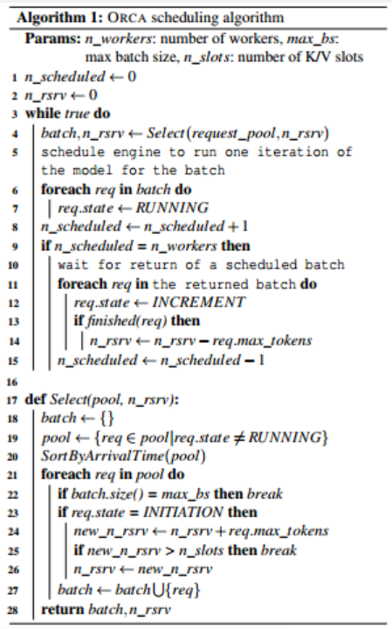
ORCA Design

Slide 12
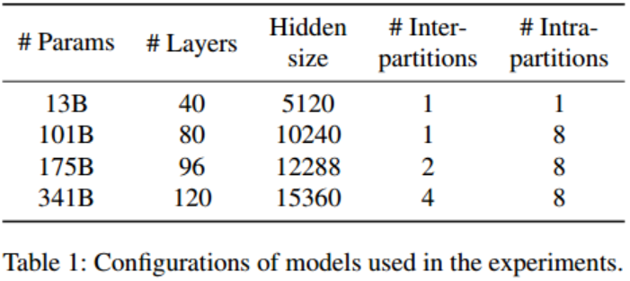
Evaluation
Engine Microbenchmark:
设计了一个微基准来单独评估ORCA引擎的性能，使用请求级调度。假设批处理中的所有请求具有相同数量的输入令牌，并生成相同数量的输出令牌。统计批处理所花费的时间，并将结果与FasterTransformer进行比较。

Slide 13
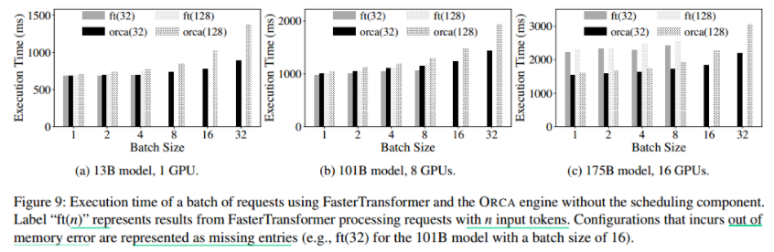
Evaluation
ORCA引擎在前两个配置中表现出类似(或稍差)的性能。这是因为ORCA不将批处理应用于Attention操作，而FasterTransformer将批处理应用于所有操作。尽管没有对Attention操作进行批处理，但是在Attention中缺少模型参数使得该决策对效率影响很小，因为跨多个请求重用模型参数没有任何好处。
FasterTransformer不能在13B模型中使用8或更大的批处理大小(在101B模型中使用16或更大的批处理大小)，因为每个请求的k和v的内存预分配数量是固定的，它与模型的最大序列长度成比例增长(在本例中为2048)。相比之下，ORCA通过max_tokens属性为每个请求分别设置k和v的缓冲区大小，避免了冗余内存。
禁用层间分区的流水线执行。对于FasterTransformer，将微批的大小设置批大小。ORCA引擎的性能比FasterTransformer高出47%，这种性能改进归功于控制数据平面分离。

Slide 14
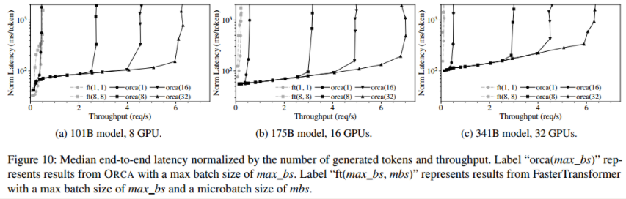
Evaluation
End-to-end Performance:
对于FasterTransformer，实现了一个自定义调度器，该调度器接收客户端请求，创建批处理，并将批处理注入到FasterTransformer的实例中。自定义调度程序通过从请求队列中获取最大批处理大小的请求来动态创建批处理。
ORCA提供了比FasterTransformer更高的吞吐量和更低的延迟。唯一的例外是低负载下的101B模型(图10a)。ORCA和FasterTransformer都没有足够的请求数量来批量处理，延迟将主要取决于引擎的性能。
当负载变得更重时，ORCA提供更高的吞吐量，而延迟的增加相对较小，迭代级调度。比较类似延迟级别的结果时，吞吐量会提高一个数量级。

Slide 15
Evaluation
增加ORCA的最大批大小可以在不影响延迟的情况下提高吞吐量。这是因为ORCA的迭代级调度解决了早完成和晚加入请求的问题。在FasterTransformer中较大的最大批大小并不一定有助于提高吞吐量。
通过在不同负载下测试所有模型上最大批大小(max_bs)和微批大小(mbs)的所有可能组合，发现(max_bs, mbs) =(1,1)或(8,8)是最佳选择。FasterTransformer基于微批处理的流水线效率较低，引擎将以批处理方式处理最多mbs的请求。虽然增加max_bs可以提高性能，但同时，这也增加了在输入令牌数量或生成令牌数量差异很大的情况下对请求进行批处理的可能性。

Slide 16
Conclusion
调度：迭代级调度方法，死锁避免，跨多个批次进行流水线化
引擎：选择性批处理，分离控制消息和张量数据传输的通信通道

